Slide 1
SVIATOSŤ ZMIERENIA
Tatiana Švecová a Veronika Bartová VIII. Trieda

Slide 2
Čo je to sviatosť zmierenia?
Boh nám v nej odpúšťa naše hriechy, slabosti a previnenia
Nazýva sa tiež sviatosťou pokánia, odpustenia, obrátenia alebo spoveďou
Posilňuje nás v telesnej a duševnej slabosti

Slide 3
Biblický základ:
Ustanovil ju Ježiš, keď sa na veľkonočnú nedeľu zjavil svojim apoštolom
Pán Ježiš o sviatosti zmierenia apoštolom:
„Komu odpustíte hriechy, budú mu odpustené, komu ich zadržíte, budú zadržané.“ (Jn 20,23)
Ježiš odpustil hriechy mnohým ľuďom, bolo to preňho dôležitejšie ako robiť zázraky

Slide 4
Kto môže odpúšťať hriechy?
Hriechy môže odpúšťať jedine Boh
Túto službu odovzdal svojim apoštolom, ich nástupcom biskupom a kňazom, ktorý v Ježišovom mene môžu odpúšťať hriechy
Spovedník je viazaný aj za cenu obetovania svojho života zachovať spovedné tajomstvo

Slide 5
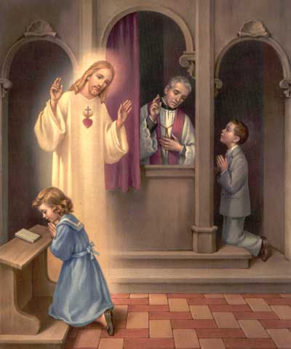
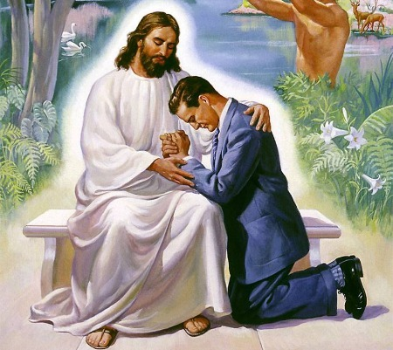
Kto môže prijať sviatosť zmierenia?
Každý pokrstený človek, ktorý úprimne ľutuje svoje hriechy a dosiahol vek, v ktorom si ich uvedomuje môže prijať sviatosť zmierenia

Slide 6
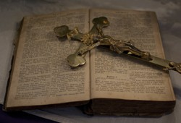
Matéria sviatosti zmierenia
Úkony kajúcnika:
Spytovanie svedomia
Ľútosť
Predsavzatie
Vyznanie
Pokánie

Slide 7
Forma sviatosti zmierenia:
Forma sviatosti zmierenia sú slová rozhrešenia: Milosrdný Boh Otec, ktorý smrťou a zmŕtvychvstaním svojho Syna zmieril svet so sebou a zoslal Ducha Svätého na odpustenie hriechov, nech ti službou Cirkvi udelí odpustenie a pokoj. A ja ťa rozhrešujem od tvojich hriechov v mene Otca i Syna i Ducha Svätého.

Slide 8
Účinky sviatosti zmierenia:
Zmierenie s Bohom
Zmierenie s Cirkvou
Pokoj duše
Znovuoživenie zásluh
Odpustenie večného trestu
Odpustenie dočasných trestov

Slide 9
Ďakujeme za pozornosť

